Slide 1

ҚАЗАҚСТАН РЕСПУБЛИКАСЫНЫҢ ОҚУ-АҒАРТУ МИНИСТРЛІГІ
«ӨРКЕН» БАЛАЛАРДЫҢ ӘЛ-АУҚАТЫН АРТТЫРУ ҰЛТТЫҚ
ҒЫЛЫМИ- ПРАКТИКАЛЫҚ ИНСТИТУТЫ
Основные задачи реализации программы профилактики травли (буллинга) «ДосболLIKE»
АЛМАТЫ 2025

Slide 2

Цели и задачи программы «ДОСБОЛLIKE»
1
Цель программы: создание системы профилактики и эффективного противодействия травле (буллингу) обучающихся в организации образования
Задачи:
осуществить организационные мероприятия по созданию системы профилактики и противодействия травле (буллингу)
организовать обучение для администрации, педагогов и сотрудников по профилактике и реагированию на травлю (буллинг) обучающихся, созданию благоприятного социально-психологического климата
провести диагностику социально-психологического климата в классах, в организации образования в целом
установить зоны возможных конфликтов в организации образования (раздевалки, рекреации, туалеты, территория ОО и др.), оборудовать видеокамерами
2

Slide 3

Цели и задачи программы «ДОСБОЛLIKE»
1
Цель программы: создание системы профилактики и эффективного противодействия травле (буллингу) обучающихся в организации образования
Задачи:
создать в организации образования антибуллинговую команду
соблюдать алгоритм незамедлительного реагирования на признаки травли (буллинга) в организации образовании
организовать проведение занятий с родителями по профилактике травли/буллинга в ЦППР
использовать информационные ресурсы официального сайта НАО «ННПИБД «Өркен» в целях профилактики травли (буллинга)
организовать проектную деятельность обучающихся с 1 по 11 класс на основе занятий по развитию СЭН
2

Slide 4

7. Қосымшалар
1 – приложение. Положение о команде по противодействию буллингу
2 – приложение. Перечень внутришкольных актов
3 – приложение. Алгоритм немедленного реагирования при выявлении признаков травли (буллинга) в отношении обучающихся
4 – приложение. Разработка вводного семинара для педагогов
5 – приложение. Разработка семинаров для сотрудников образовательных организаций
6 – приложение. Разработка занятий для родителей учащихся 1–4, 5–9, 10–11 классов
7 – приложение. Инструкция по организации проектной деятельности на основе занятий для учащихся 1–11 классов в рамках программы профилактики буллинга «ДосболLIKE» 8 – приложение. Материалы для диагностики и мониторинга
9 – приложение. Инструкция по использованию приложения «О чём я не говорю» 10 – приложение. Психолого-педагогическая поддержка деятельности педагогического коллектива по развитию социально-эмоциональных навыков учащихся

Slide 5
7. Приложение
1 – приложение. Положение о команде по противодействию буллингу
2 – приложение. Перечень внутришкольных актов 3 – приложение. Алгоритм немедленного реагирования при выявлении признаков травли (буллинга) в отношении обучающихся 4 – приложение. Разработка вводного семинара для педагогов 5 – приложение. Разработка семинаров для сотрудников образовательных организаций 6 – приложение. Разработка занятий для родителей учащихся 1–4, 5–9, 10–11 классов
7 – приложение. Инструкция по организации проектной деятельности на основе занятий для учащихся 1–11 классов в рамках программы профилактики буллинга «ДосболLIKE»
8 – приложение. Материалы для диагностики и мониторинга
9 – приложение. Инструкция по использованию приложения «О чём я не говорю»
10 – приложение. Психолого-педагогическая поддержка деятельности педагогического коллектива по развитию социально-эмоциональных навыков учащихся

Slide 6
Этапы реализации программы по предотвращению травли (буллинга) среди учащихся
# | Этапы | Мероприятия
1 | Организационно-диагностический этап | Педагогические советы, производственные собрания Создание антибуллинговой группы Информирование Проведение диагностики
2 | Проектный этап | План действий по предотвращению буллинга среди учащихся на учебный год
3 | Этап реализации | Деятельность администрации, педагогического коллектива и сотрудников: Выявление потенциальных зон конфликта Обучение педагогов и сотрудников Проведение мероприятий, направленных на формирование благоприятной социально-психологической атмосферы Организация реализации плана реагирования на случаи буллинга и оказания индивидуальной помощи Организация проектной деятельности учащихся с 1 по 11 классы в рамках программы Внедрение антибуллинговых тем в систему ученического самоуправления Проведение занятий для родителей в центре педагогической поддержки
4 | Аналитический этап | Мониторинг деятельности образовательной организации по реализации программы «ДосболLIKE» Проведение промежуточных и итоговых диагностических исследований Анализ школьной документации Подготовка аналитического отчета

Slide 7

Создание АК (антибуллинговой команды) для предотвращения буллинга
В состав АК (антибуллинговой команды) входят заместитель директора, педагог-психологи, социальные педагоги, представители родительского комитета, сотрудники охраны, медицинские работники, а также учителя-предметники.
Основная функция АК — оперативное и эффективное реагирование на случаи буллинга.
Типовой алгоритм реагирования на ситуацию буллинга включает следующие этапы: поступление жалобы, первичный анализ ситуации, проведение экстренного заседания АК для выработки стратегии, разработка и реализация индивидуального плана помощи для пострадавших и агрессоров, а также последующий мониторинг динамики ситуации и меры по предотвращению повторных случаев.

Slide 8
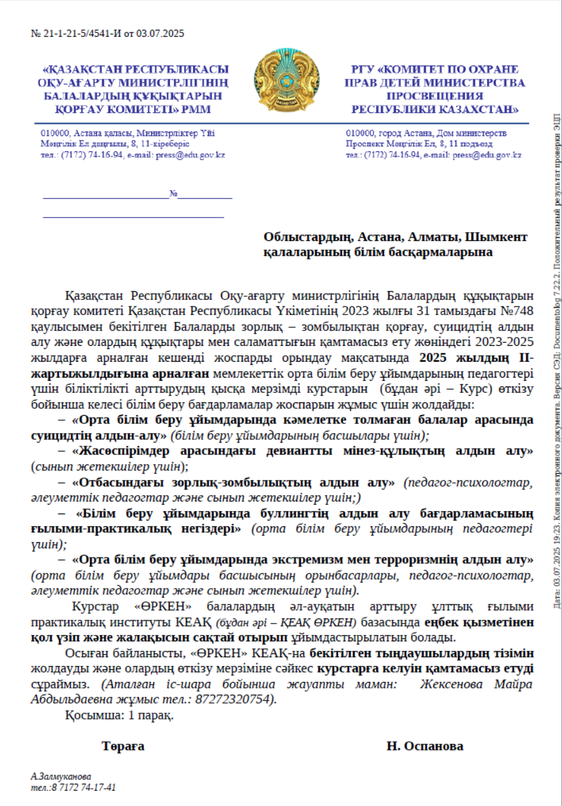
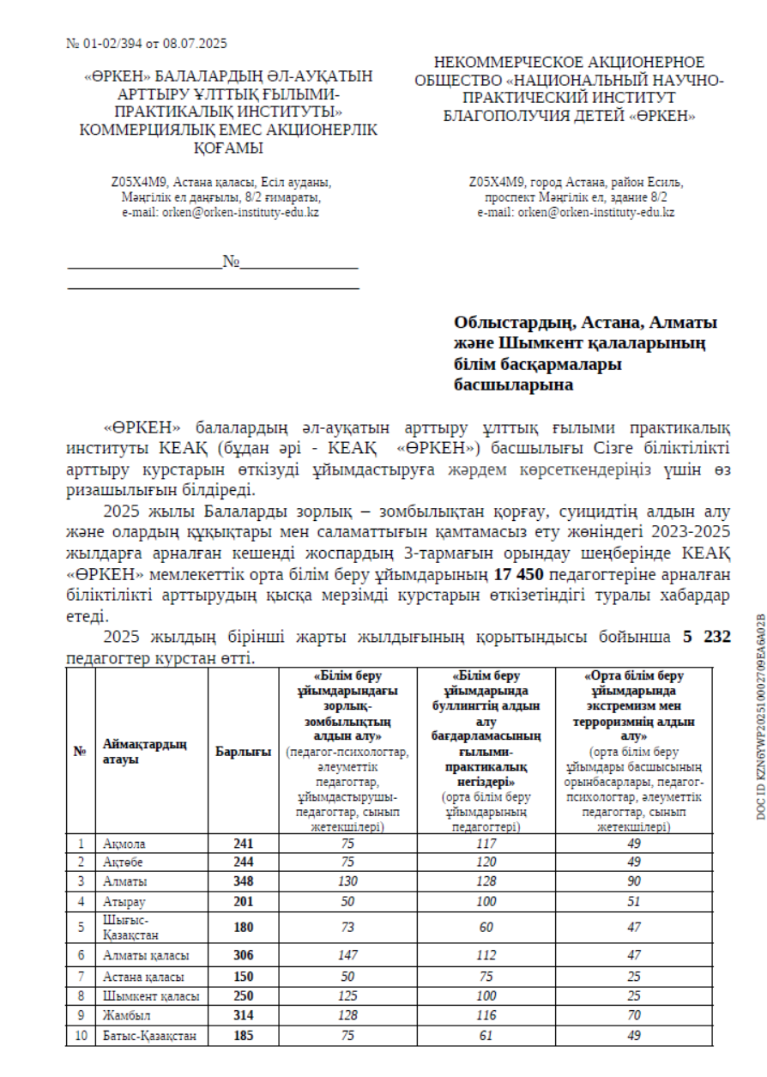
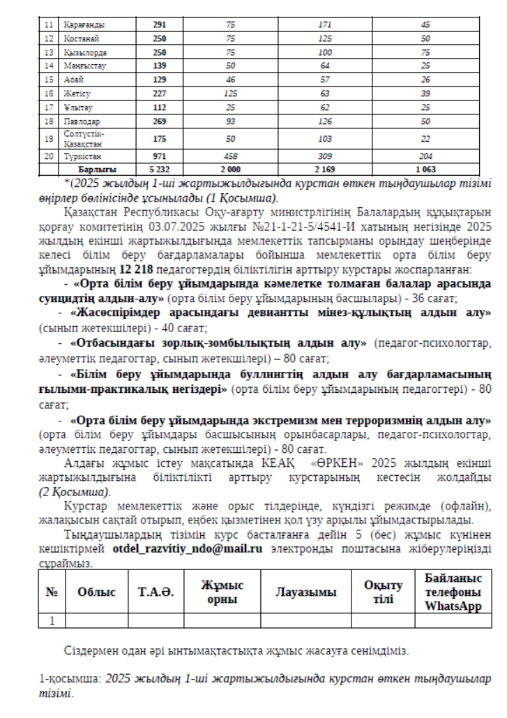
Курсы повышения квалификации педагогов государственных организаций среднего образования на II полугодие 2025 года

Slide 9
План проведения курсов повышения квалификации педагогов государственных организаций среднего образования во II полугодии 2025 года в рамках бюджетной программы 008 акционерного общества «Национальный научно-практический институт по повышению благополучия детей «ӨРКЕН»
№ | Наименование региона | ВСЕГО слушателей | 36-часовые курсы повышения квалификации по образовательной программе "Профилактика суицида среди несовершеннолетних в организациях образования" (руководители организаций образования) |  | 40-часовые курсы повышения квалификации по образовательной программе "Профилактика девиантного поведения среди подростков" (классные руководители) |  |  | 80-часовые курсы повышения квалификации по образовательной программе "Научно-практические основы программы профилактики буллинга в организациях образования" (педагоги организаций среднего образования) |  |  |  |  | 80-часовые курсы повышения квалификации по образовательной программе "Профилактика насилия в семье" (педагоги-психологи, социальные педагоги, классные руководители) |  |  |  | 80-часовые курсы повышения квалификации педагогов по образовательной программе «Профилактика экстремизма и терроризма в организациях среднего образования» (заместители руководителя организаций СО, педагоги-психологи, социальные педагоги, классные руководители)
 |  |  | кол-во слушат. | 20.10-24.10.2025 | кол-во слушат. | 20.10-24.10.2025 | 28.10-01.11.2025 | кол-во слушат. | 18.08-29.08.2025 | 08.09-19.09.2025 | 22.09-03.10.2025 | 06.10-17.10.2025 | кол-во слушат. | 06.10-17.10.2025 | 17.11-28.11.2025 | 01.12-12.12.2025 | кол-во слушат. | 03.11-14.11.2025 | 01.12-12.12.2025
1 | Акмолинская область | 584 | 25 | 25 | 50 |  | 50 | 358 | 62 | 61 | 140 | 95 | 75 |  | 75 |  | 76 | 76
2 | Актюбинская область | 556 | 25 | 25 | 50 | 25 | 25 | 305 | 60 | 60 | 60 | 125 | 75 |  | 75 |  | 101 | 67 | 34
3 | Алматинская область | 906 | 25 | 25 | 100 | 50 | 50 | 496 | 120 | 140 | 140 | 96 | 125 |  | 125 |  | 160 | 96 | 64
4 | Атырауская область | 394 | 20 | 20 | 50 | 25 | 25 | 175 | 70 | 70 | 35 |  | 75 |  | 75 |  | 74 | 74
5 | Восточно-Казахстанская область | 468 | 25 | 25 | 50 |  | 50 | 265 | 90 | 90 | 85 |  | 75 |  | 75 |  | 53 | 53
6 | город Алматы | 691 | 25 | 25 | 100 | 50 | 50 | 288 | 95 | 96 | 97 |  | 175 | 70 | 105 |  | 103 | 70 | 33
7 | город Астана | 425 | 25 | 25 | 50 |  | 50 | 175 | 55 | 60 | 60 |  | 125 | 25 | 70 | 30 | 50 | 50
8 | город Шымкент | 500 | 25 | 25 | 100 | 50 | 50 | 175 | 58 | 58 | 59 |  | 125 | 55 | 70 |  | 75 | 75
9 | Жамбылская область | 789 | 25 | 25 | 100 | 25 | 75 | 409 | 90 | 105 | 105 | 109 | 125 |  | 70 | 55 | 130 | 70 | 60
10 | Западно-Казахстанская область | 565 | 25 | 25 | 75 | 25 | 50 | 289 | 60 | 70 | 70 | 89 | 100 |  | 70 | 30 | 76 | 76
11 | Карагандинская область | 634 | 25 | 25 | 100 | 50 | 50 | 254 | 90 | 74 | 90 |  | 125 | 90 | 35 |  | 130 | 66 | 64
12 | Костанайская область | 600 | 25 | 25 | 100 | 50 | 50 | 275 | 65 | 70 | 70 | 70 | 125 |  | 70 | 55 | 75 | 75
13 | Кызылординская область | 625 | 25 | 25 | 75 | 25 | 50 | 275 | 60 | 70 | 70 | 75 | 125 |  | 70 | 55 | 125 | 70 | 55
14 | Мангистауская область | 431 | 20 | 20 | 75 |  | 75 | 186 | 62 | 62 | 62 |  | 75 |  | 75 |  | 75 | 75
15 | область Абай | 437 | 20 | 20 | 25 | 25 |  | 268 | 60 | 70 | 70 | 68 | 50 |  | 50 |  | 74 | 74
16 | область Жетісу | 624 | 25 | 25 | 75 | 25 | 50 | 313 | 87 | 87 | 52 | 87 | 125 |  | 70 | 55 | 86 | 61 | 25
17 | область Ұлытау | 183 | 20 | 20 | 25 |  | 25 | 63 | 31 | 32 |  |  | 50 | 25 | 25 |  | 25 | 25
18 | Павлодарская область | 474 | 25 | 25 | 50 |  | 50 | 224 | 54 | 70 | 70 | 30 | 125 |  | 70 | 55 | 50 | 50
19 | Северо-Казахстанская область | 470 | 20 | 20 | 25 |  | 25 | 272 | 70 | 70 | 70 | 62 | 100 |  | 70 | 30 | 53 | 53
20 | Туркестанская область | 1862 | 50 | 50 | 225 | 100 | 125 | 816 | 180 | 210 | 210 | 216 | 425 | 70 | 210 | 145 | 346 | 175 | 171
 | ВСЕГО | 12218 | 500 | 500 | 1500 | 525 | 975 | 5881 | 1519 | 1625 | 1615 | 1122 | 2400 | 335 | 1555 | 510 | 1937 | 1431 | 506

Slide 10
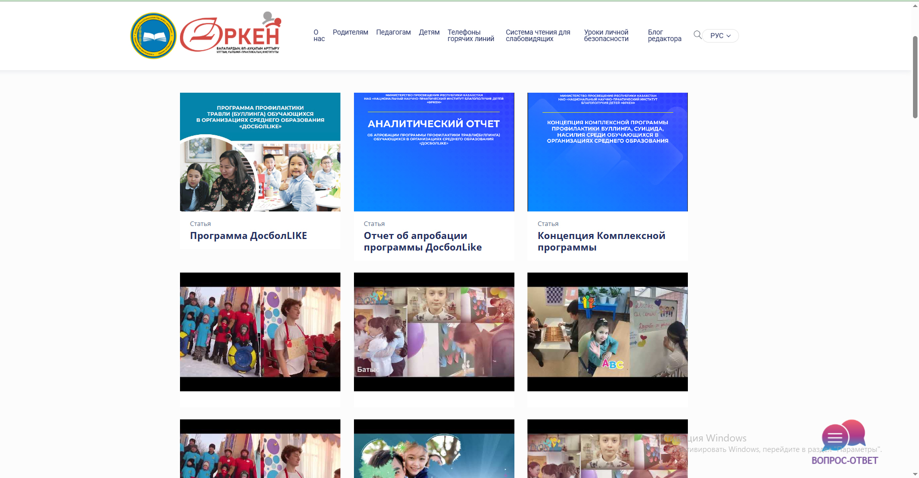
https://orken-instituty.kz/ru/akciya-dosbollajk

